Slide 1

PT SEJAHTERARAYA ANUGRAHJAYA TBK

Slide 2
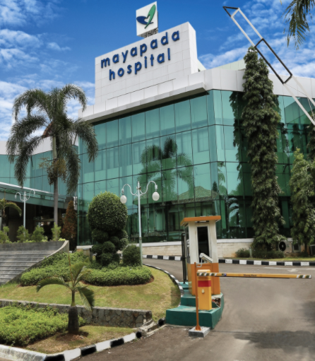
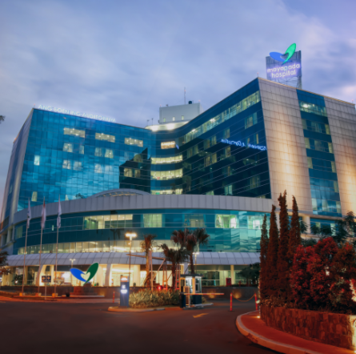
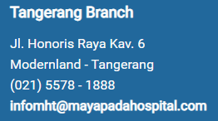
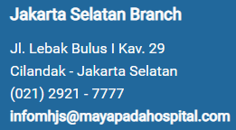
Mayapada Hospital Tangerang Dan Jakarta Selatan

Slide 3
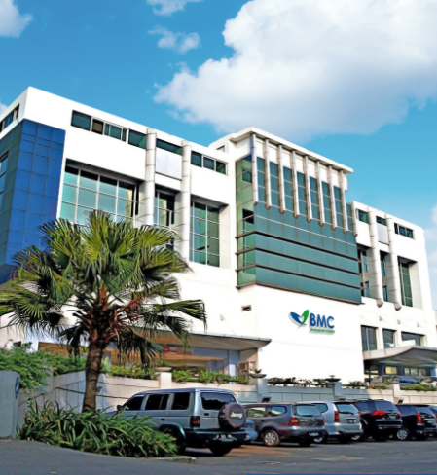
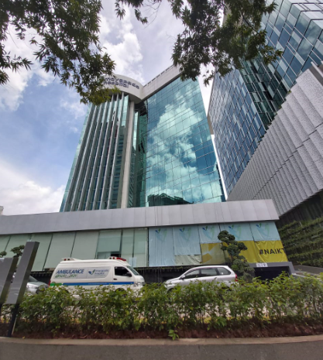
Mayapada Hospital Bogor dan Kuningan
Bogor Branch
Jl. Pajajaran Indah V no 97, Baranangsiang,
Bogor Timur, Bogor
Jawa Barat 16143
(0251) 8307900
Info.bmc@mayapadahospital.com
Kuningan, Jakarta Selatan Branch
Jl. H.R. Rasuna Said Blok C No.17, Karet, Kuningan, Kec. Setiabudi, Jakarta Selatan 12940
(021) 50912929
infomhkan@mayapadahospital.com

Slide 4
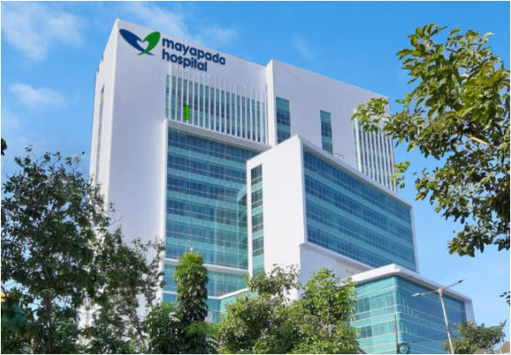
Mayapada Hospital Surabaya
Surabaya Branch
JL. Mayjen Sungkono No.20, Sawahan, Surabaya
(031)-99217777
info.mhsb@mayapadahospital.com

Slide 5
PEMBUKAAN
SELAMAT DATANG
PEMEGANG SAHAM & UNDANGAN
DALAM RAPAT UMUM PEMEGANG SAHAM LUAR BIASA
PT SEJAHTERARAYA ANUGRAHJAYA TBK
Jumat, 17 Desember 2021
Auditorium Lt 9 Mayapada Tower 2
Jl. Jend. Sudirman Kav.27. Karet, Setia Budi,
Jakarta Selatan

Slide 6
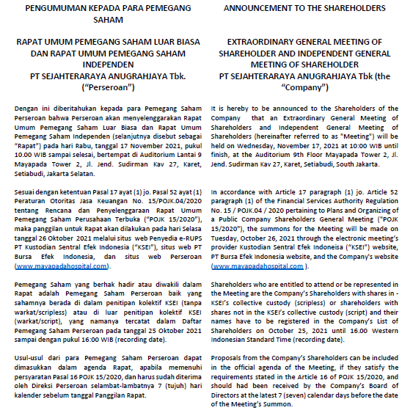
Pemberitahuan RUPSLB 11 Oktober 2021

Slide 7
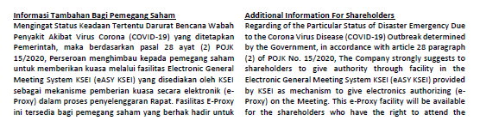
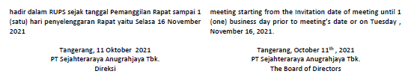
Pemberitahuan RUPSLB 11 Oktober 2021

Slide 8
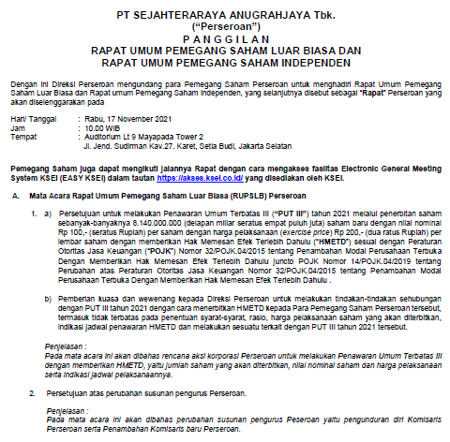
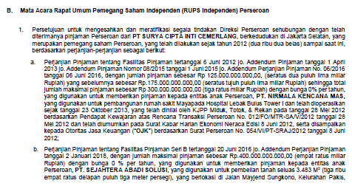
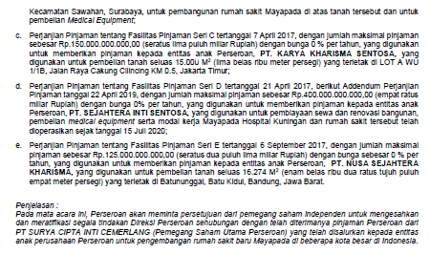
Panggilan RUPS 26 Oktober 2021

Slide 9
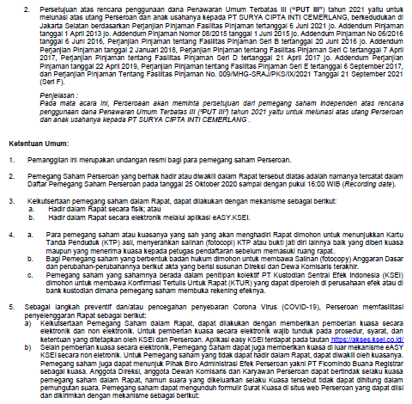
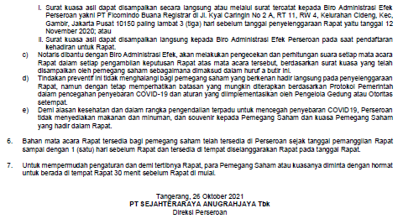
Panggilan RUPS 26 Oktober 2021

Slide 10
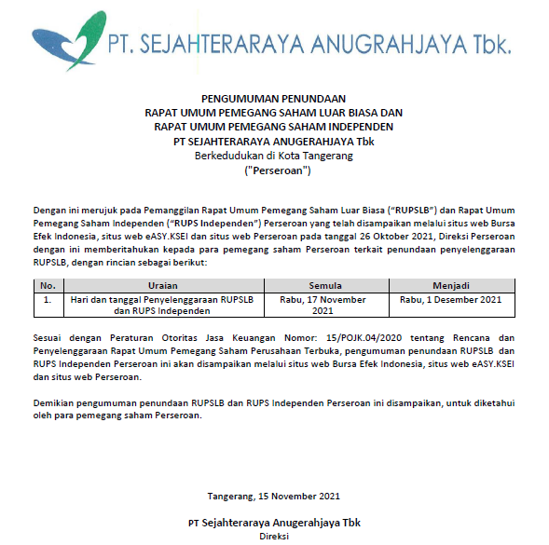
Penundaan RUPS 15 November 2021

Slide 11
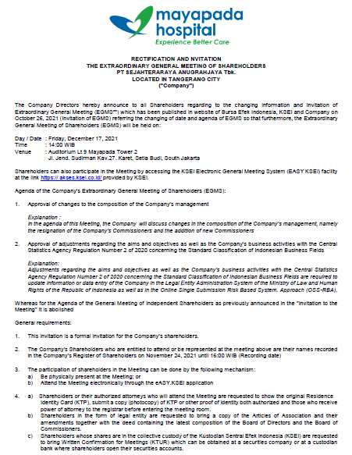
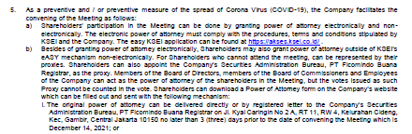
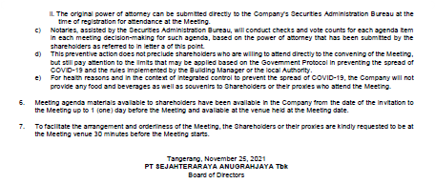
Ralat Panggilan RUPS 25 November 2021

Slide 12
AGENDA RUPSLB
AGENDA PERTAMA
Persetujuan atas perubahan susunan pengurus Perseroan
Menyetujui pengunduran diri dari Bapak Raymond, selaku Komisaris Perseroan, berdasarkan Surat Pengunduran Diri tertangal 28 September 2021 dan Keterbukaan Infomasi telah kami sampaikan dengan surat No. 012/PT-SRAJ/IX/2021 tertanggal 30 September 2021.
Menyetujui pengangkatan Bapak H.R. Agung Laksono sebagai Komisaris Perseroan yang berlaku efektif sejak ditutupnya Rapat ini dengan tetap mengikuti sisa masa jabatan anggota Direksi dan Dewan Komisaris Perseroan lainnya yang masih menjabat.
Memberikan kuasa kepada Direksi Perseroan dengan hak substitusi untuk melakukan segala tindakan yang diperlukan berkaitan dengan perubahan susunan anggota Direksi dan Dewan Komisaris Perseroan, termasuk akan tetapi tidak terbatas untuk membuat, menandatangani dan menyerahkan segala dokumen, serta untuk menyatakan keputusan Rapat dalam suatu akta tersendiri di hadapan Notaris dan mengurus pemberitahuan serta pendaftarannya kepada instansi yang berwenang.

Slide 13
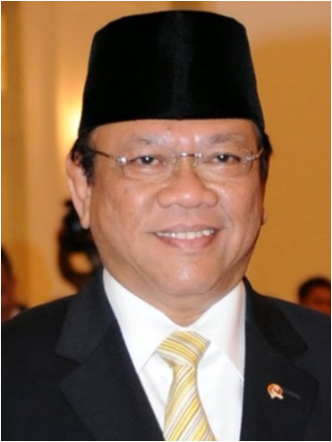
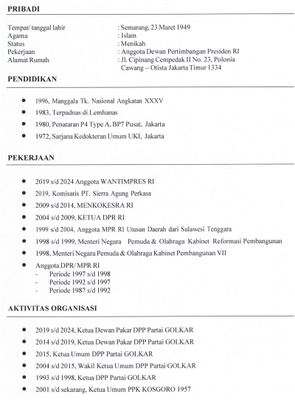
Dr. (HC) dr. H.R. AGUNG LAKSONO

Slide 14
Susunan Pengurus baru

Slide 15
AGENDA RUPSLB
AGENDA KEDUA
Persetujuan penyesuaian mengenai maksud dan tujuan serta kegiatan usaha Perseroan dengan Peraturan Badan Pusat Statistik Nomor 2 Tahun 2020 Tentang Klasifikasi Baku Lapangan Usaha Indonesia.
Menyetujui penyesuaian mengenai maksud dan tujuan serta kegiatan usaha Perseroan dengan “KBLI 2020”, sehingga dengan demikian mengubah ketentuan Pasal 3 Anggaran Dasar Perseroan.
Memberikan kuasa kepada Direksi Perseroan dengan hak substitusi untuk melakukan segala tindakan yang diperlukan berkaitan dengan perubahan anggaran dasar Perseroan, termasuk akan tetapi tidak terbatas untuk membuat, menandatangani dan menyerahkan segala dokumen, serta untuk menyatakan keputusan Rapat dalam suatu akta tersendiri di hadapan Notaris dan mengurus pemberitahuan serta pendaftarannya kepada instansi yang berwenang

Slide 16
RUPSLB
Demikian Pembahasan Rapat Umum Pemegang Saham Luar Biasa
PT Sejahteraraya Anugrahjaya Tbk

Slide 17

PENUTUP

